Slide 1
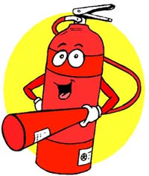
УРОК ОБЖ
3 «А» класс
ГУО «Средняя школа № 5 г. Жодино»
Учитель: В.В.Юрусова

Slide 2
ОСНОВЫ БЕЗОПАСНОСТИ ЖИЗНЕДЕЯТЕЛЬНОСТИ
ДЕВИЗ УРОКА
великое
малого
От
опасения
спасение.

Slide 3
ОСНОВЫ БЕЗОПАСНОСТИ ЖИЗНЕДЕЯТЕЛЬНОСТИ
ДЕВИЗ УРОКА
великое
малого
От
опасения
спасение.

Slide 4
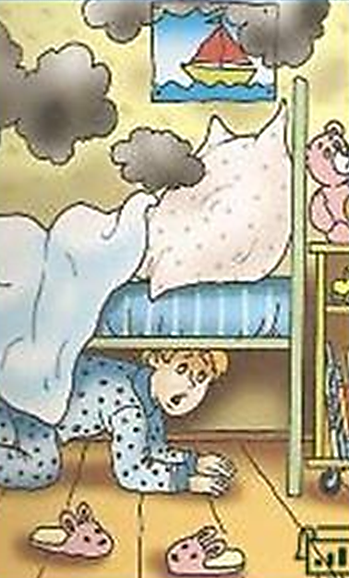
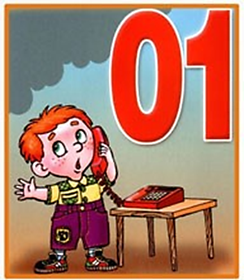
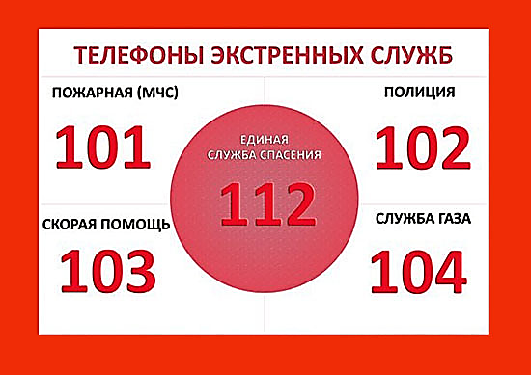

Решение ситуативных задач
Прокомментируйте действия участников ситуации.

Slide 5


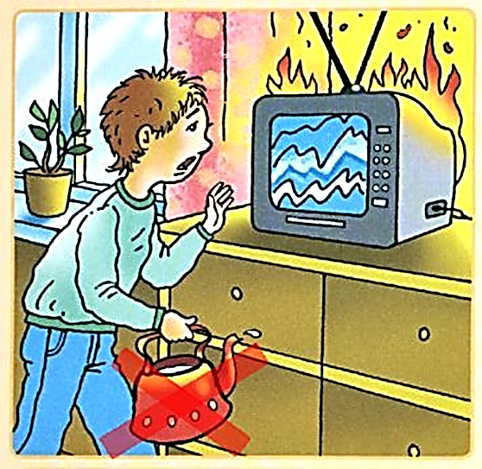
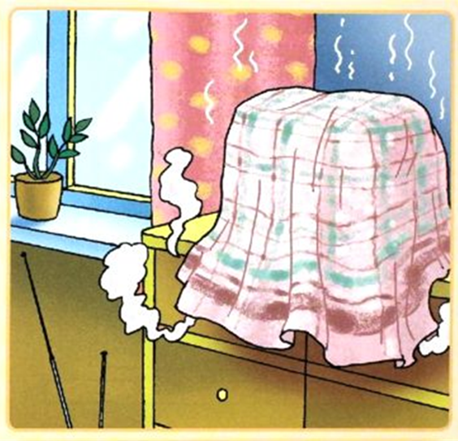

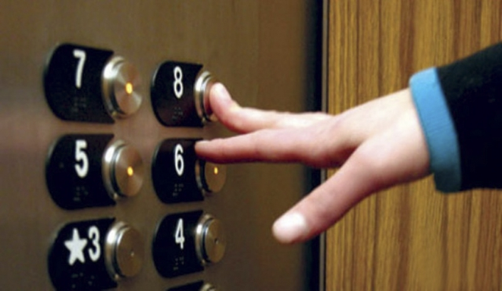
Решение ситуативных задач
Прокомментируйте действия участников ситуации.

Slide 6
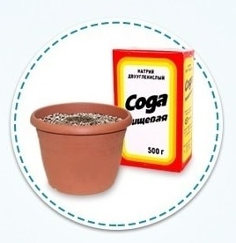
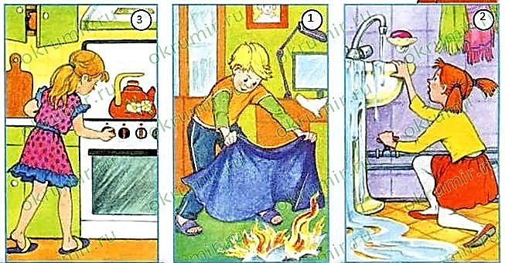
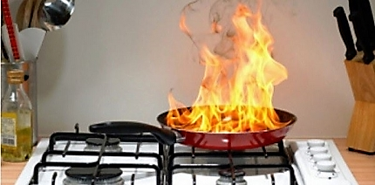
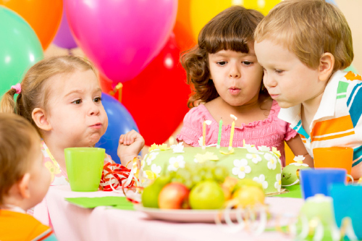
Решение ситуативных задач
Прокомментируйте действия участников ситуации.

Slide 7
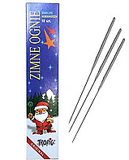
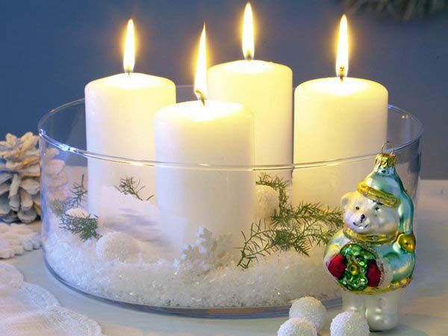

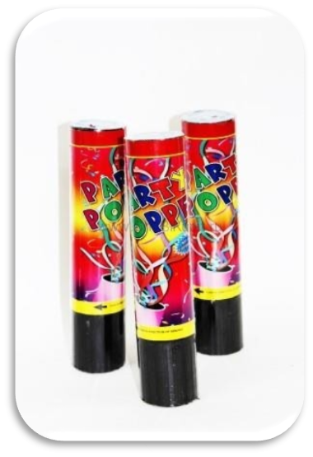
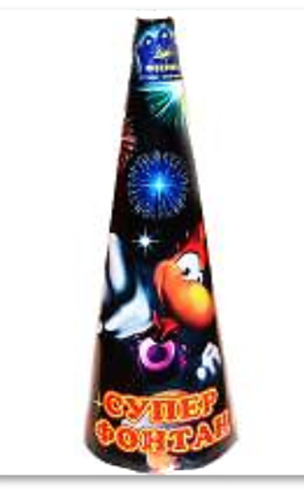
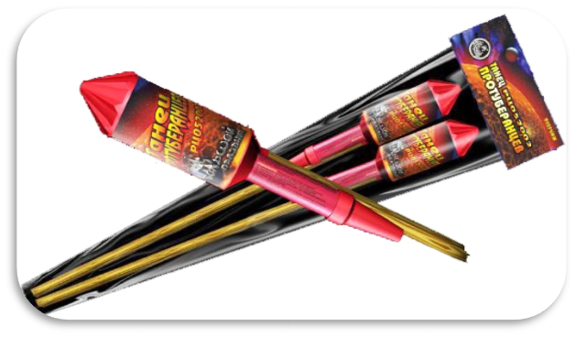
Атрибуты праздничных мероприятий

Slide 8

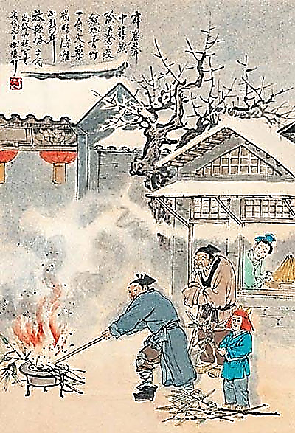
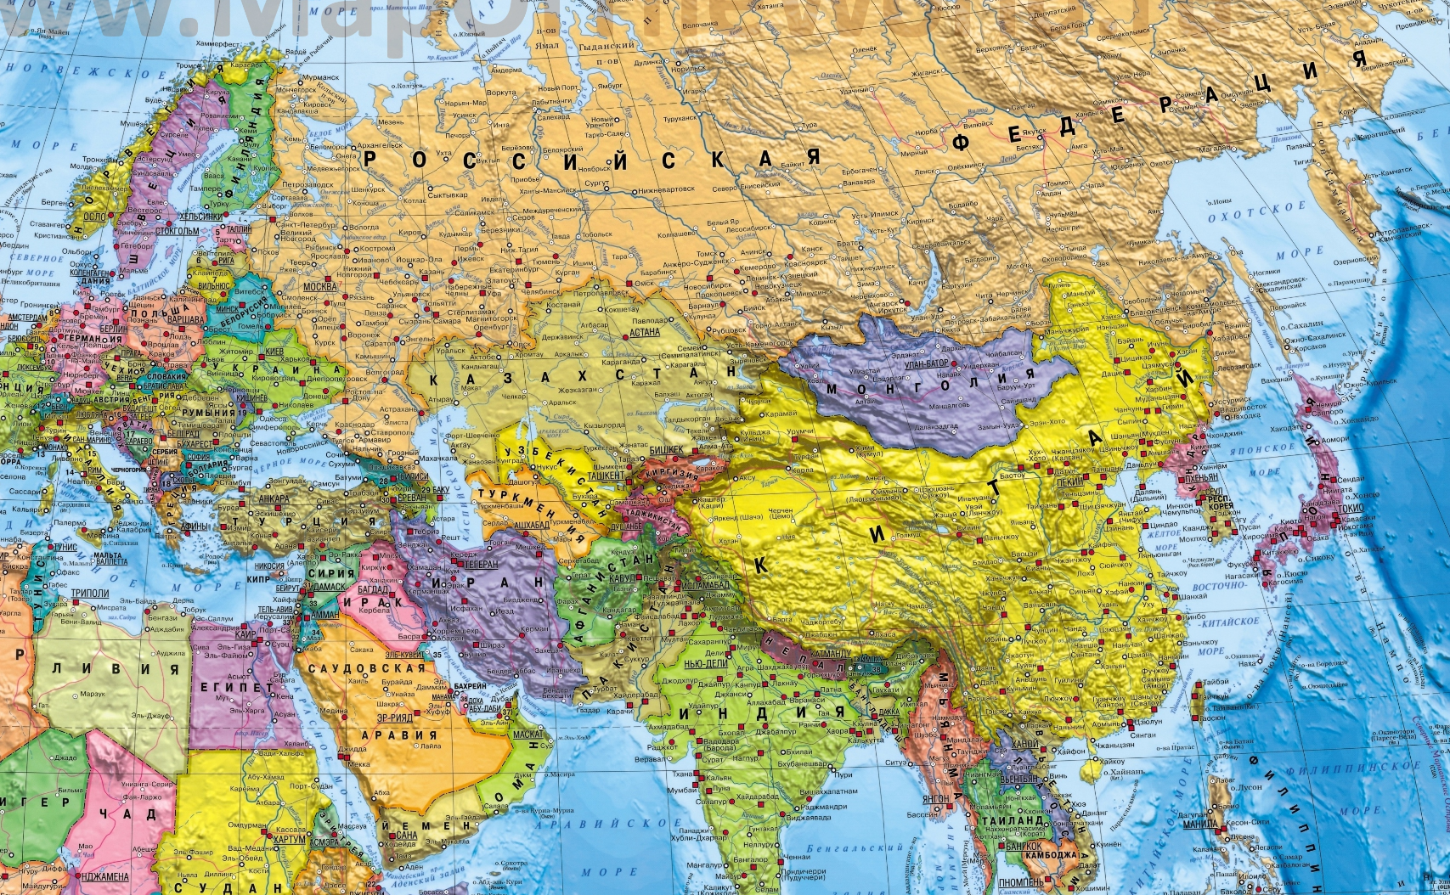

ПИРОТЕХНИКА
«пир» – «огонь» + «техне» – «искусство»
Китай

Slide 9
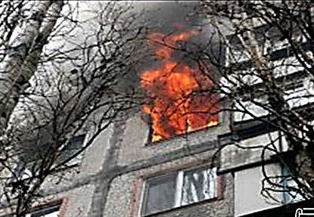
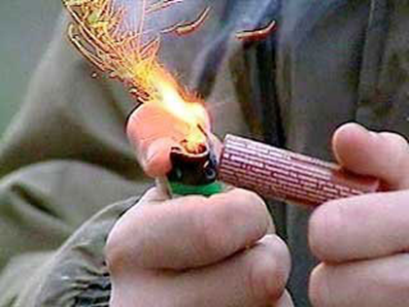
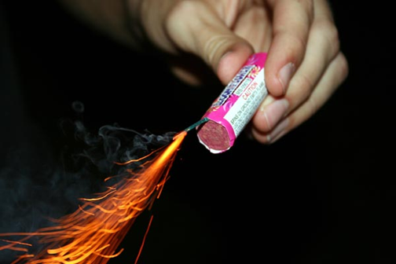
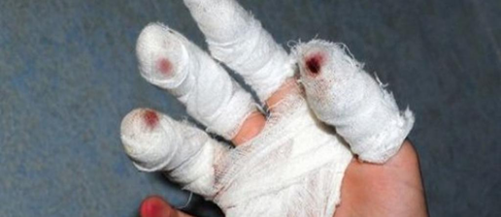
Чем опасна пиротехника?

Slide 11
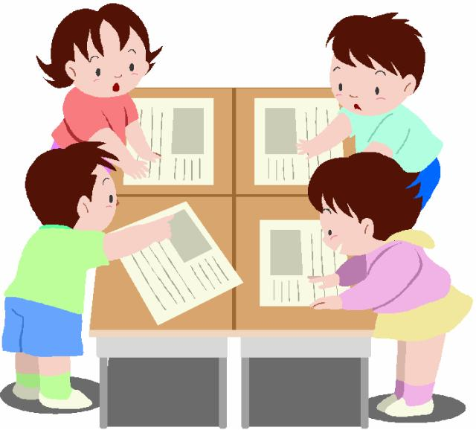
Работа в группах

Slide 12
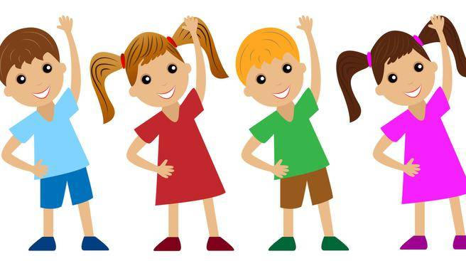
Физкультминутка

Slide 13
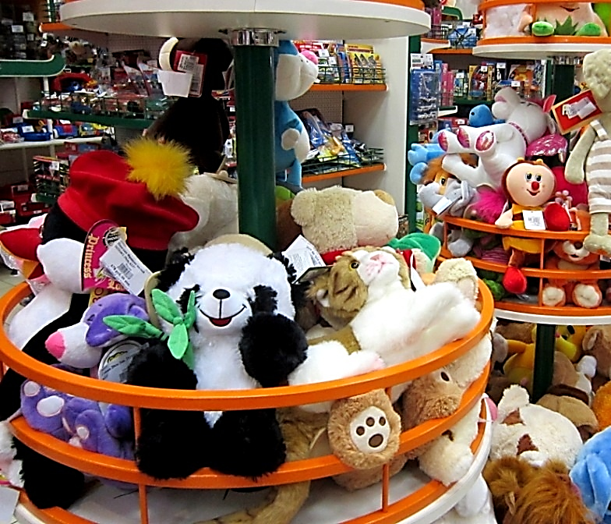
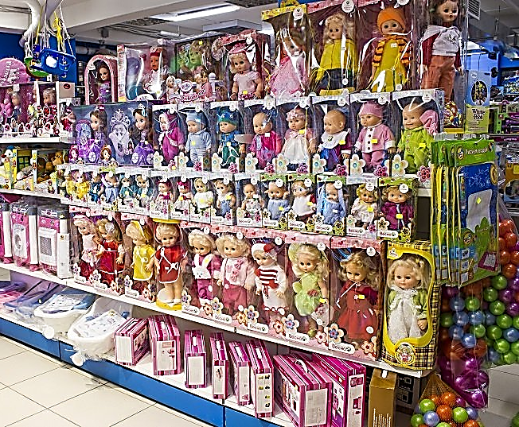
Как поступить?

Slide 14

Как поступить?

Slide 15
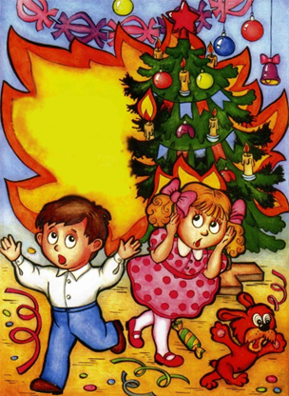
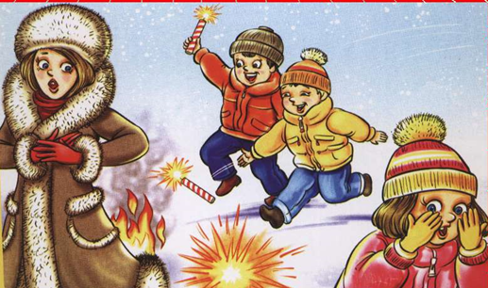
Найди нарушение правил безопасности

Slide 16

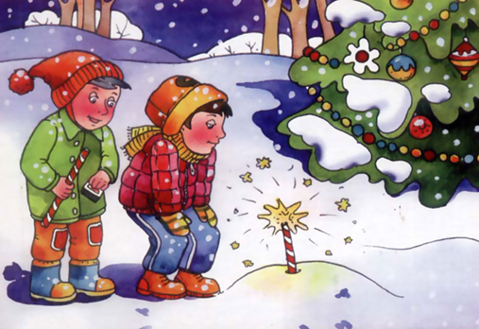
Найди нарушение правил безопасности

Slide 17
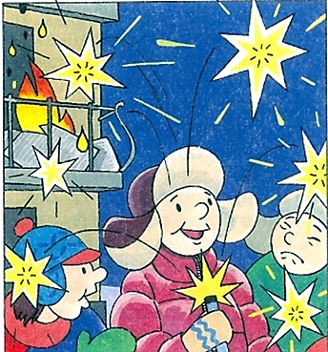
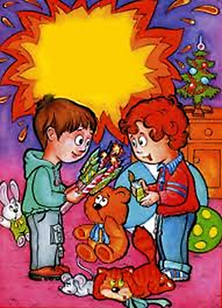
Найди нарушение правил безопасности

Slide 18
Рефлексия
Я всё понял, у меня всё получилось
Было интересно, но остались вопросы
Осталось многое непонятным, было скучно

Slide 19


Slide 20
Урок окончен!

